Slide 1


Création du site web : « Camping Le Maine Blanc »
Projet de fin de formation DWWM
Nathalie Darnaudat

Slide 2
SOMMAIRE
Présentation et Objectifs
Environnement technique
Modèle de données
Maquettage et UX
Fonctionnalités principales
Tests unitaires
Documentation technique
Déploiement et accès
Conclusion

Slide 3
I. Présentation et Objectifs

Slide 4
Contexte et objectifs
Remplacer l’ancien site obsolète
Expérience utilisateur fluide
Réservation en ligne sécurisée
SEO optimisé
Multilingue : FR, EN, ES, DE, NL

Slide 5
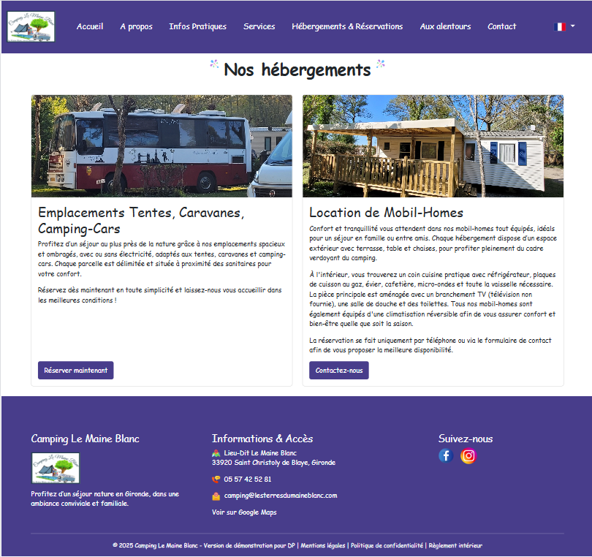
Capture d’écran de la page d’hébergement

Slide 6
Mon rôle
Développement complet du site
Intégration design du contenu
Système de réservation en ligne
Tests unitaires
Documentation technique

Slide 7
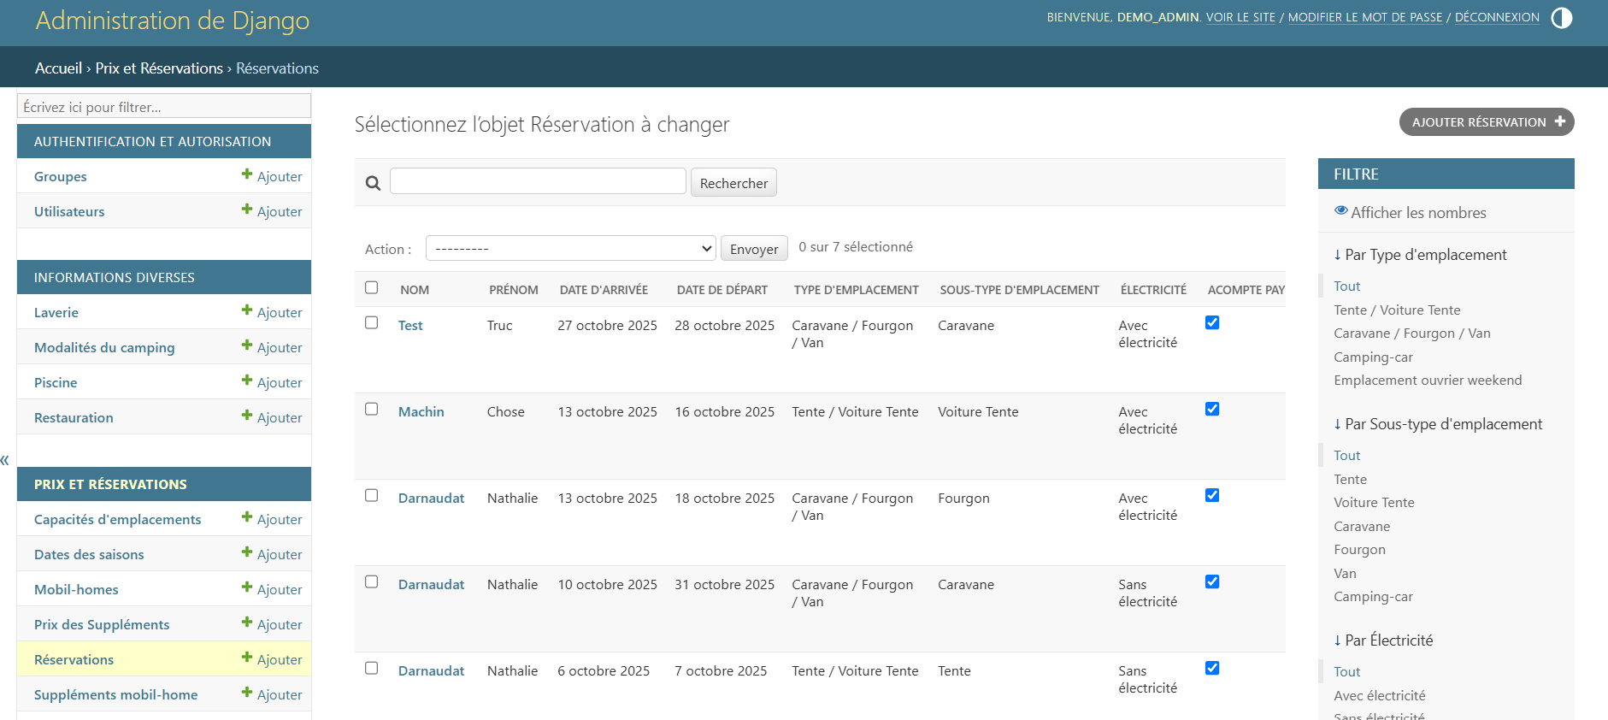
Capture d’écran de la page Admin

Slide 8
II. Environnement technique

Slide 9
Structure et environnement
Back-end : Django 5.2.4 (Python)
Base de données : SQLite3
Front-end : HTML5, CSS3, Bootstrap 5, JavaScript
Outils : VS Code, Git/GitHub, Figma

Slide 10
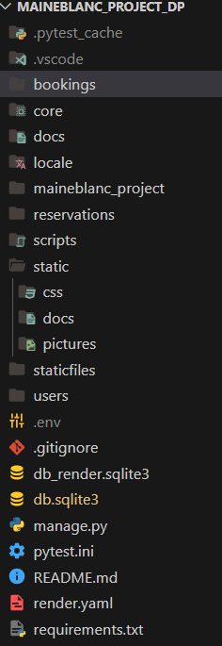
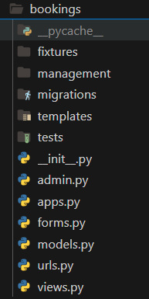
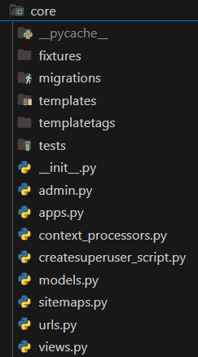
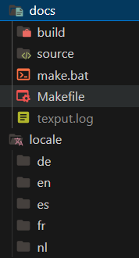
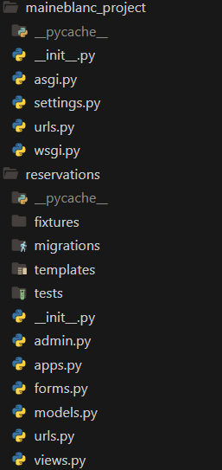
Captures d’écran de l’arborescence du projet

Slide 11
III. Modèle de données

Slide 12
Structuration
Tables principales :
Booking
Price
SupplementPrice
MobileHome
Supplement MobileHome
Capacity
SeasonInfo
Relations principales représentées par des flèches sur le diagramme

Slide 13
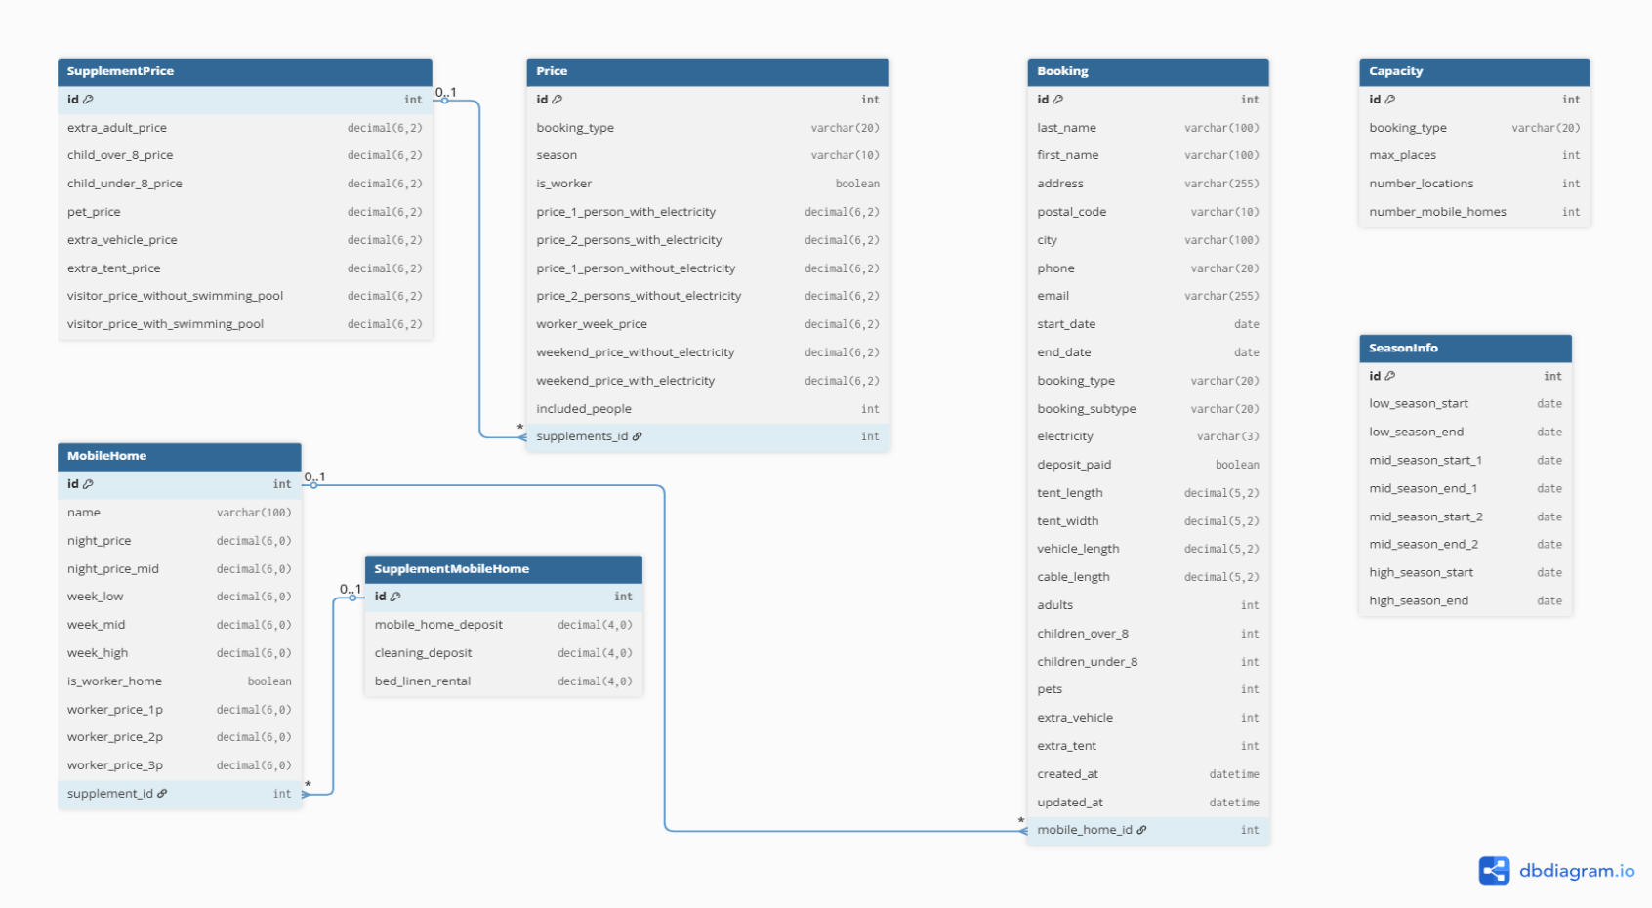
Diagramme MCD

Slide 14
IV. Maquettage et UX

Slide 15
Principe
Maquettage divisé en 3 parties :
Design System
Wireframes
Prototypes
Réalisation responsive :
Desktop
Tablette
Mobile

Slide 16
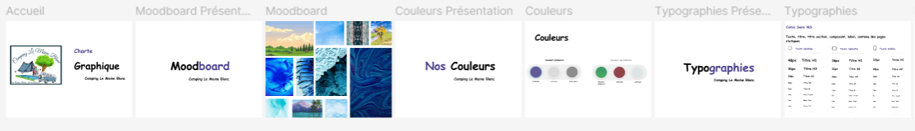
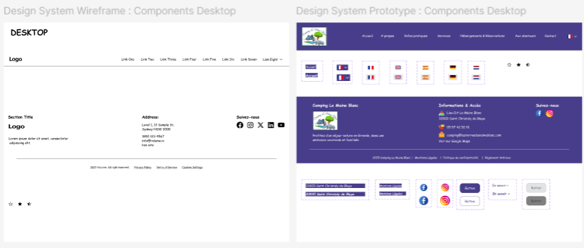
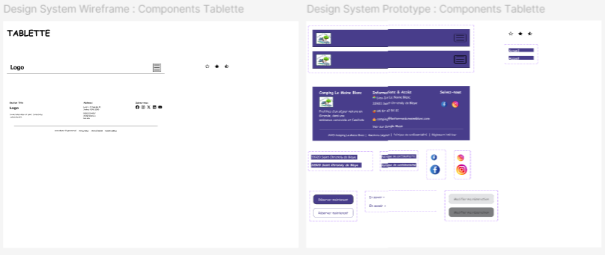
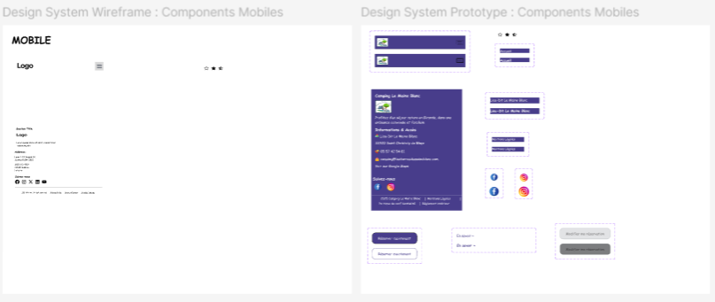
Captures d’écran du Design System

Slide 17
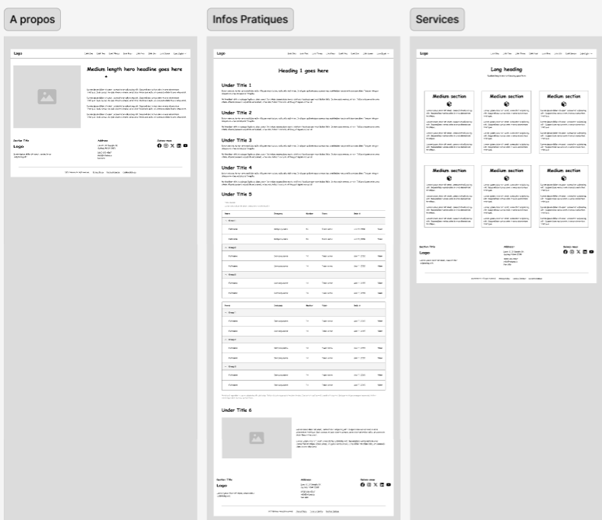
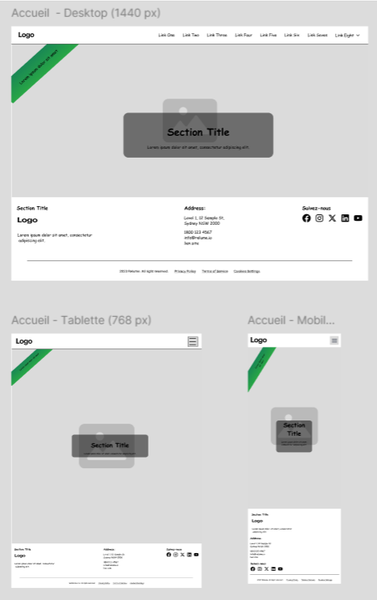
Captures d’écran des Wireframes

Slide 18
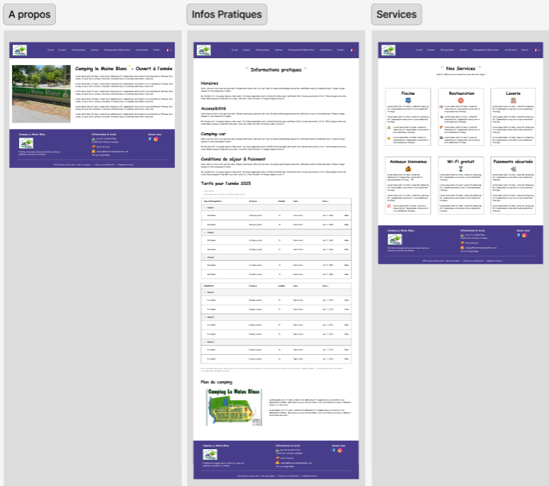
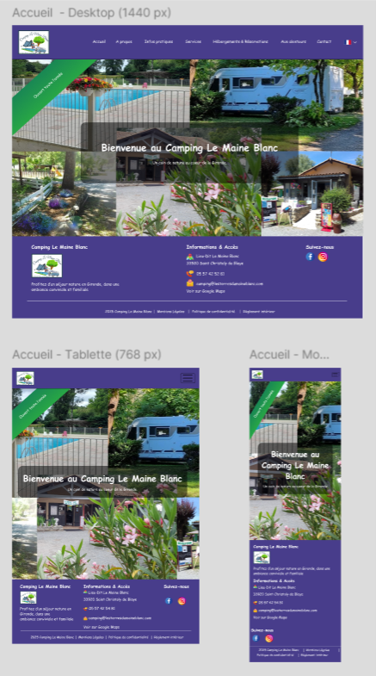
Capture d’écran des Prototypes

Slide 19
V. Fonctionnalités principales

Slide 20
Fonctionnalités
Consultation des pages informatives
Réservation en ligne avec calcul automatique
Contact direct avec les gérants du camping
Multilingue
Design responsive
Respect des critères pour un camping à 2 étoiles

Slide 21
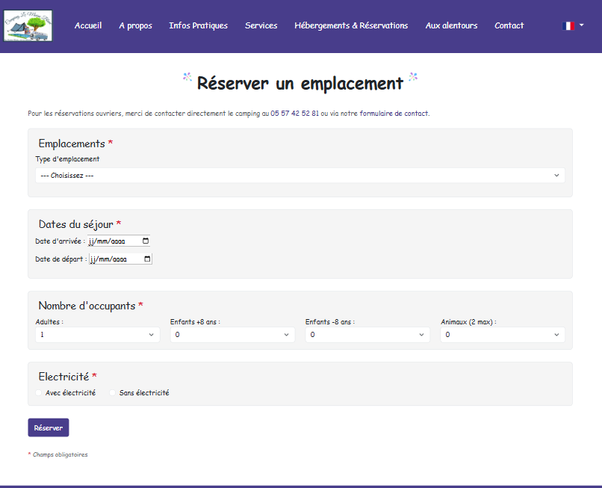
Capture d’écran du formulaire de réservation

Slide 22
VI. Tests unitaires

Slide 23
Types de tests
Validation des formulaires
Vérification de la capacité et calcul du prix et de l’acompte
Tests des views et interactions externes (emails, Stripe)

Slide 24
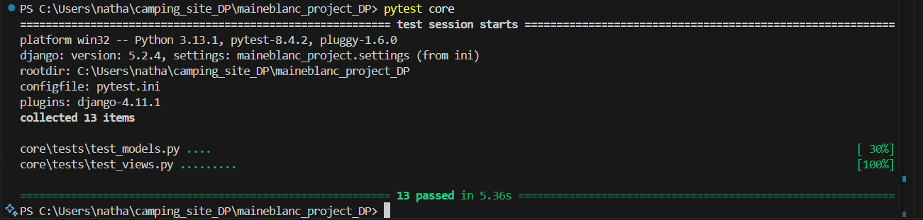
Capture d’écran des tests du dossier Core

Slide 25
VII. Documentation technique

Slide 26
Documentation
PDF de la documentation incluse dans GitHub
Modules, classes, méthodes et tests documentés
But : maintenabilité facilitée

Slide 27
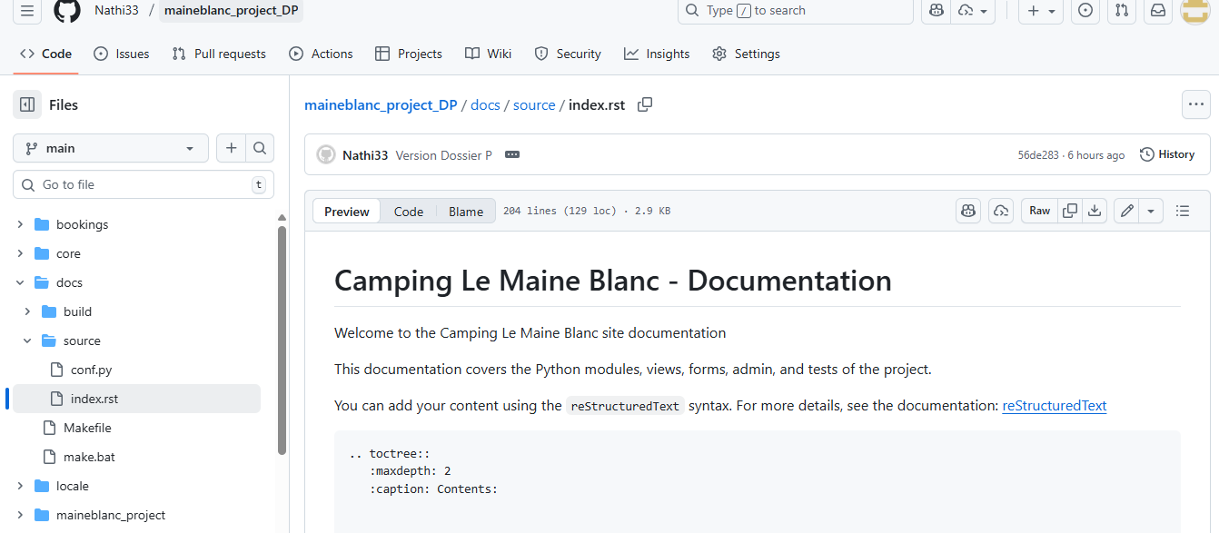
Capture d’écran de la documentation en PDF sur GitHub

Slide 28
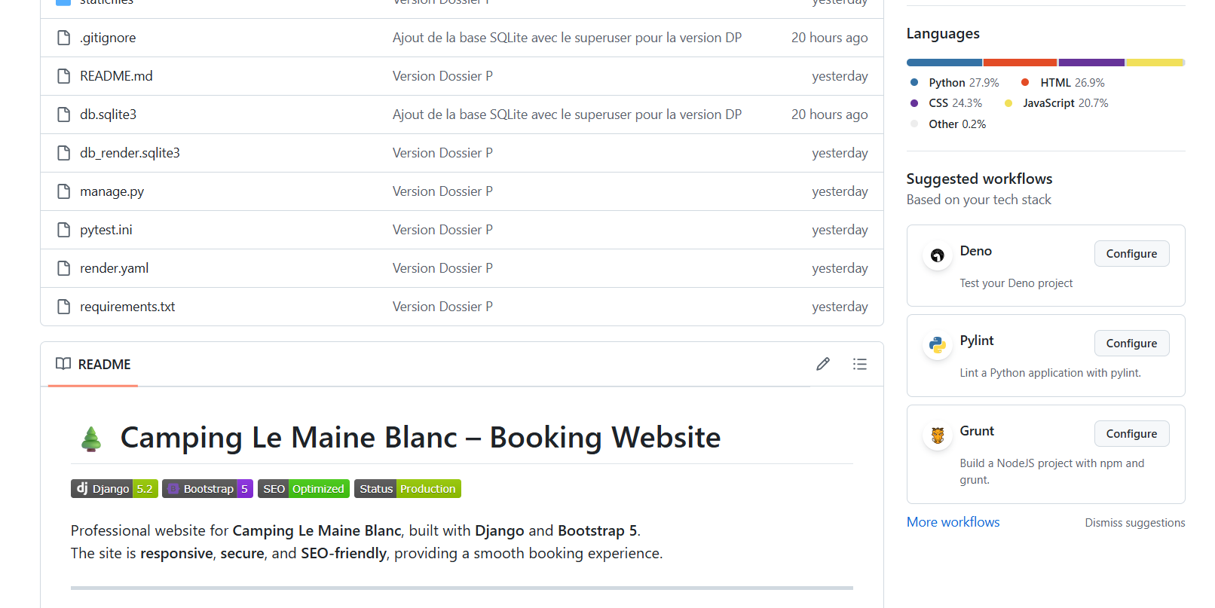
Capture d’écran du README sur GitHub

Slide 29
VIII. Déploiement et accès

Slide 30
Liens
Version de démonstration sur Render
Lien : https://maineblanc-project-dp.onrender.com
Administration Django : gestion des contenus et réservations

Slide 31
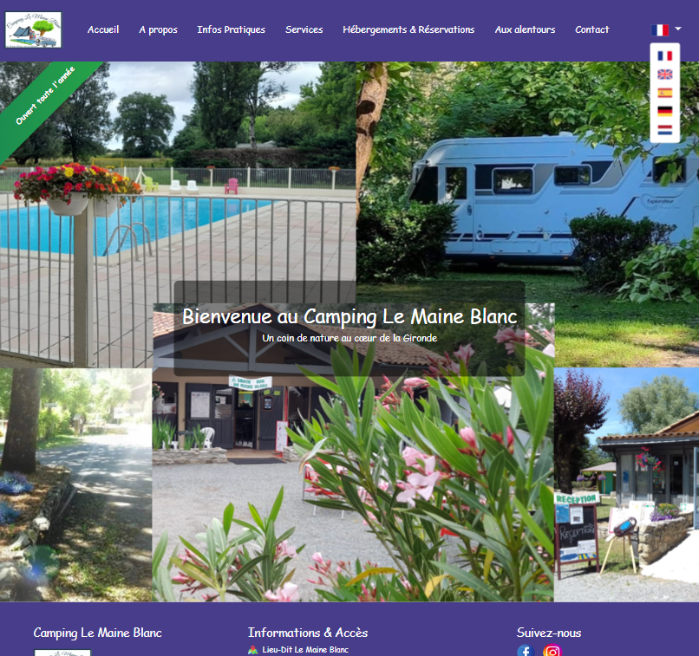
Capture d’écran de la page d’accueil déployée

Slide 32
IX. Conclusion

Slide 33
Pour conclure …
Projet complet et documenté
Code versionné sur GitHub
Maquettes et tests disponibles
Traçabilité et maintenabilité assurées

Slide 34
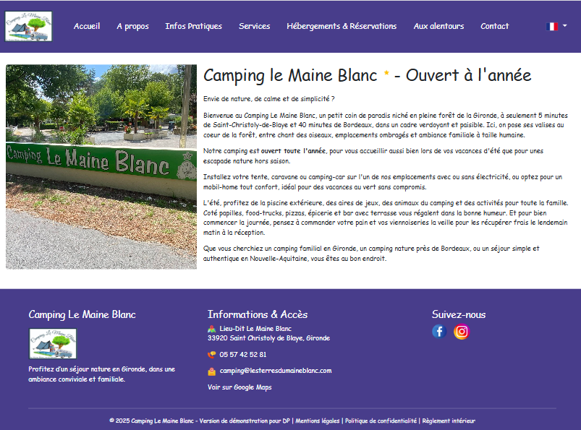
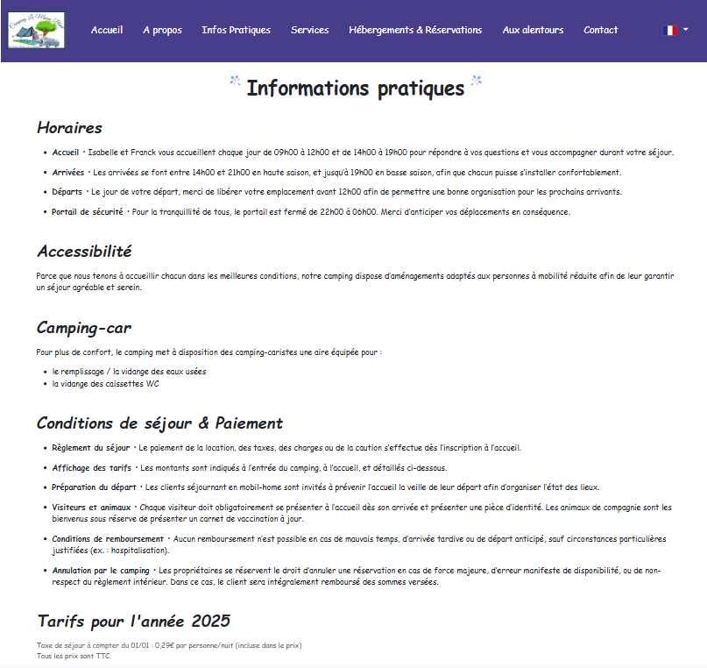
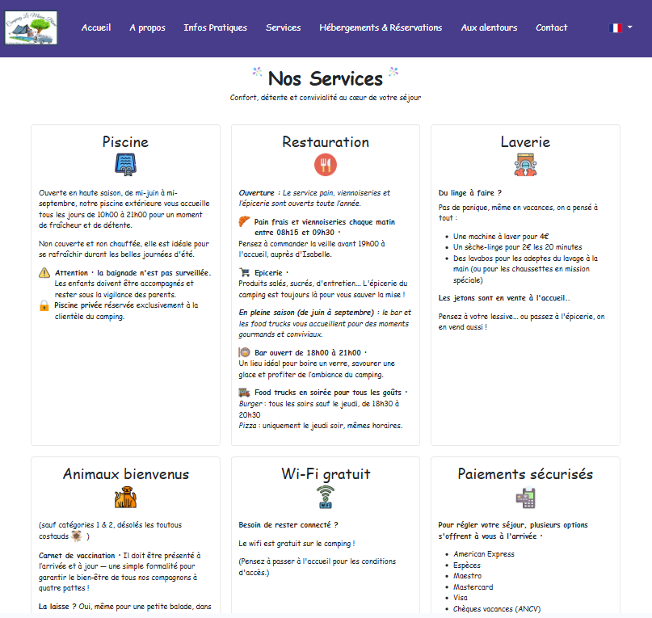
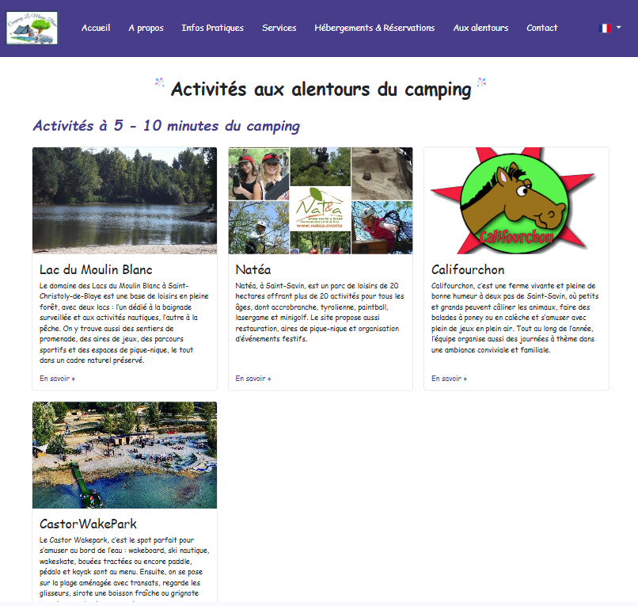
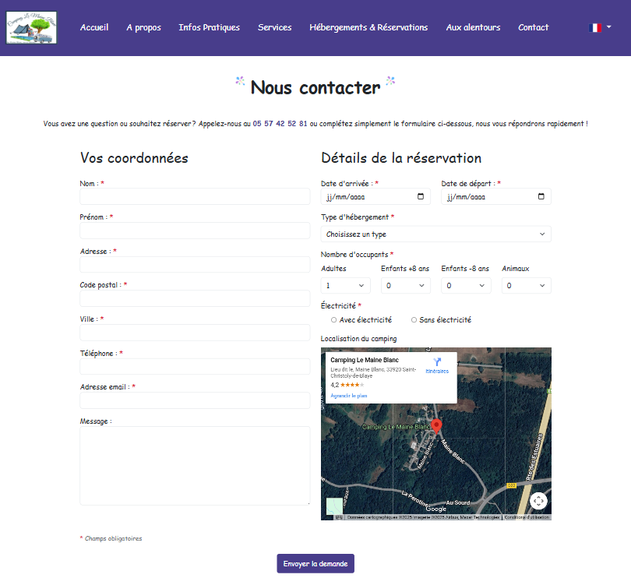
Captures d’écran des différentes pages

